Slide 1



ĐẠI HỌC QUỐC GIA TP.HCM TRƯỜNG ĐẠI HỌC CÔNG NGHỆ THÔNG TIN
Chương 3
JAVA OOP
Giảng viên: ThS. Nguyễn Văn Kiệt
UIT, VNU-HCM
Công nghệ Java
1
Notes:
1

Slide 2
Mục tiêu bài học
Hợp thành (Composition)
Kế thừa (Inheritance)
Đa hình (Polymorphism)
UIT, VNU-HCM
Công nghệ Java
2
Notes:
2

Slide 3
Sử dụng lại các lớp đã xây dựng như thế nào?
Có hai cách để sử dụng lại các lớp hiện có:
Hợp thành (Composition)
Kế thừa (Inheritance)
UIT, VNU-HCM
Công nghệ Java
3
Notes:
Với hợp thành, ta xác định một lớp mới, bao gồm các lớp hiện có. Hay chính xác hơn là một thuộc tính của một lớp có thể là một đối tượng.
Với kế thừa, ta dẫn xuất một lớp mới dựa trên một lớp hiện có, với các sửa đổi hoặc mở rộng, nghĩa là có thể thêm các thuộc tính hoặc các phương thức phù hợp.
3

Slide 4
Hợp thành (Composition)
Một lớp đã được xây dựng sẵn và được sử dụng
tạo thành một thuộc tính đối tượng trong một lớp khác!
UIT, VNU-HCM
Công nghệ Java
4
Notes:
4

Slide 5
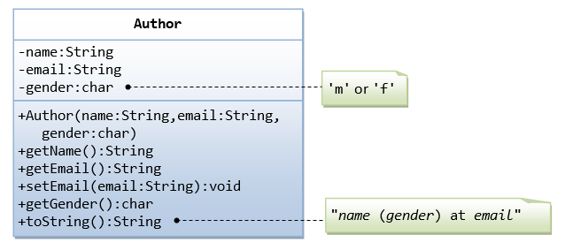
Ví dụ: Lớp Author và Lớp Book
UIT, VNU-HCM
Công nghệ Java
5
Notes:
5

Slide 6
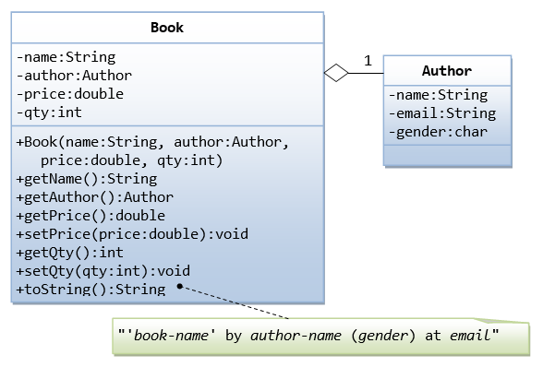
Ví dụ: Lớp Author và Lớp Book (tt)
UIT, VNU-HCM
Công nghệ Java
6
Notes:
6

Slide 7
Bài tập: Viết một chương trình Java đơn giản
Một công ty có 100 Nhân viên (Employee), trong đó một nhân viên sẽ có một định danh (ID), tên (name) và mức lương (salary). Viết một chương trình Java đơn giản để in ra danh sách nhân viên và mức lương hàng năm của họ.
Yêu cầu:
Thiết kế một sơ đồ lớp.
Đặt tên theo quy tắc.
UIT, VNU-HCM
Công nghệ Java
7
Notes:
7

Slide 8
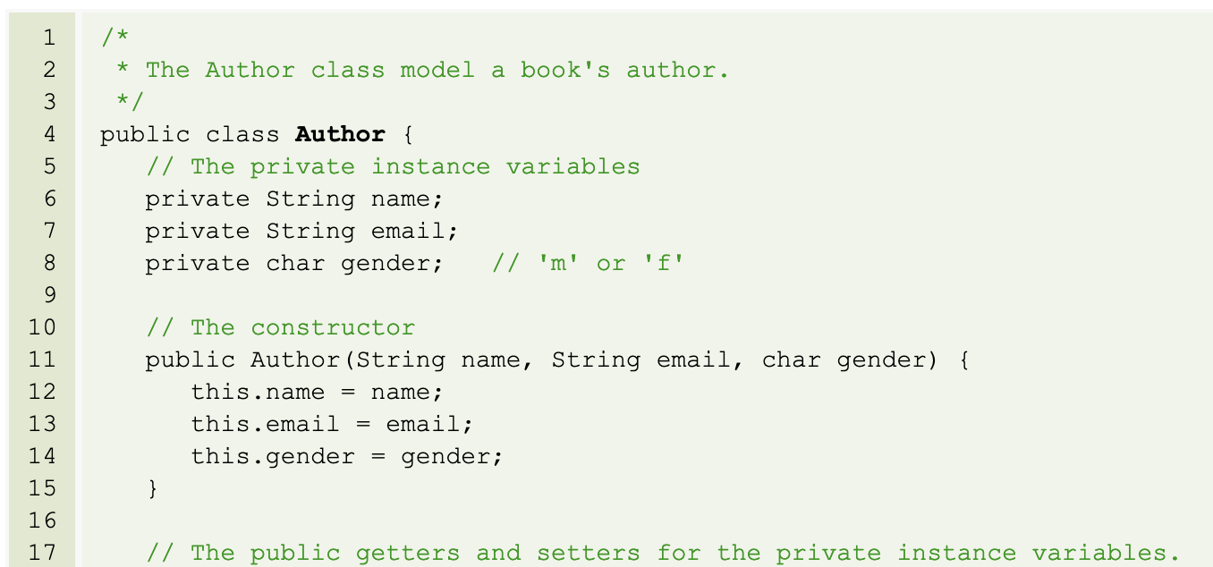
Ví dụ: Lớp Author và Lớp Book (tt)
UIT, VNU-HCM
Công nghệ Java
8
Notes:
8

Slide 9
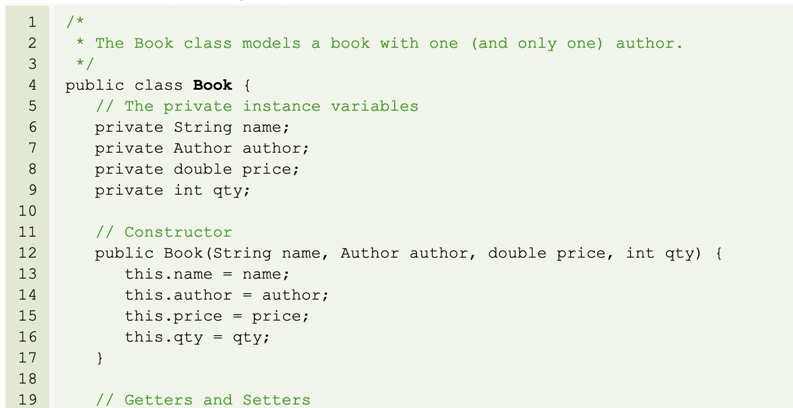
Ví dụ: Lớp Author và Lớp Book (tt)
UIT, VNU-HCM
Công nghệ Java
9
Notes:
9

Slide 10
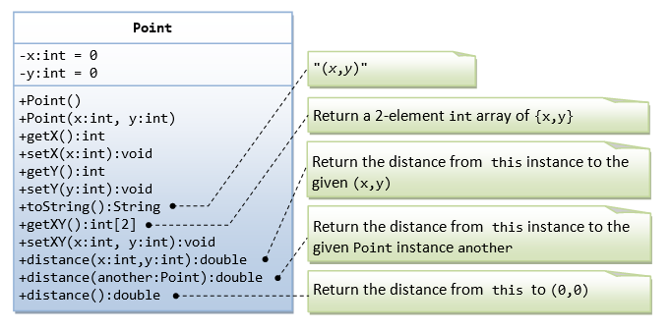
Ví dụ: Lớp Point và Lớp Line
UIT, VNU-HCM
Công nghệ Java
10
Notes:
10

Slide 11
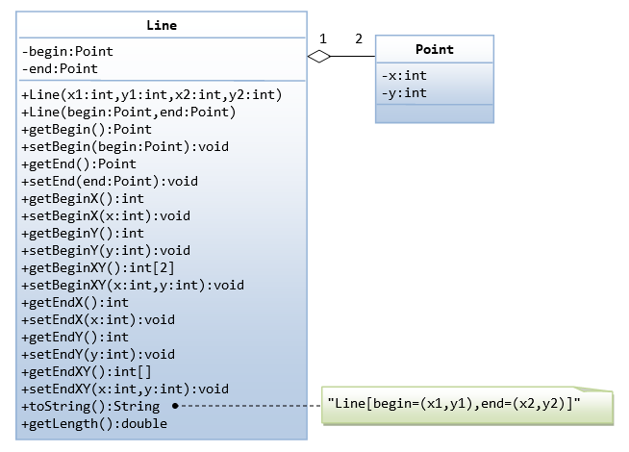
Ví dụ: Lớp Point và Lớp Line (tt)
UIT, VNU-HCM
Công nghệ Java
11
Notes:
11

Slide 12
Kế thừa (Inheritance)
Tổ chức các lớp theo hệ thống phân cấp (hierarchy) để tránh trùng lặp và giảm dư thừa.
Các lớp ở phân cấp thấp hơn kế thừa tất cả các biến và phương thức từ phân cấp cao hơn.
Một lớp ở phân cấp thấp hơn được gọi là subclass, tức lớp con (hoặc lớp dẫn xuất – derived class, lớp mở rộng – extended class). Một lớp ở cấu trúc phân cấp cao hơn được gọi là superclass, tức lớp cha (hoặc lớp cơ sở – base class, parent class).
UIT, VNU-HCM
Công nghệ Java
12
Notes:
Các lớp trong phân cấp thấp hơn kế thừa tất cả các biến (thuộc tính tĩnh) và phương thức (hành vi động) từ phân cấp cao hơn.
12

Slide 13
Kế thừa (tt)
CÁCH SỬ DỤNG: Đưa tất cả các biến và phương thức chung vào các lớp cha (superclasses) và để lại các biến và phương thức chuyên biệt trong các lớp con (subclasses).
UIT, VNU-HCM
Công nghệ Java
13
Notes:
Bằng cách đưa tất cả các biến và phương thức chung vào các lớp cha, và để lại các biến và phương thức chuyên biệt trong các lớp con, sự dư thừa có thể được giảm thiểu hoặc loại bỏ đáng kể vì các biến và phương thức chung này không cần phải lặp lại trong tất cả các lớp con.
13

Slide 14
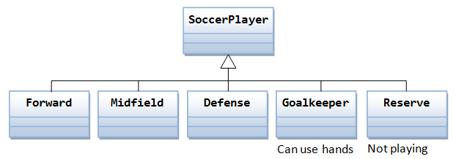
Kế thừa (tt)
Ví dụ:
UIT, VNU-HCM
Công nghệ Java
14
Notes:
14

Slide 15
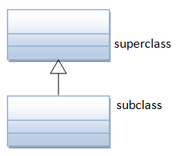
Kế thừa (tt)
Ta định nghĩa một lớp con (subclass) bằng cách sử dụng từ khóa "extends", ví dụ:
class Goalkeeper extends SoccerPlayer {......}
class MyApplet extends java.applet.Applet {.....}
class Cylinder extends Circle {......}
UIT, VNU-HCM
Công nghệ Java
15
Notes:
15

Slide 16
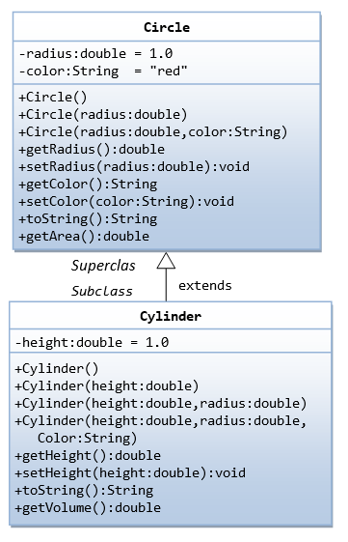
Ví dụ: Lớp Circle và Lớp Cylinder
UIT, VNU-HCM
Công nghệ Java
16
Notes:
Cylinder: Hình trụ
16

Slide 17
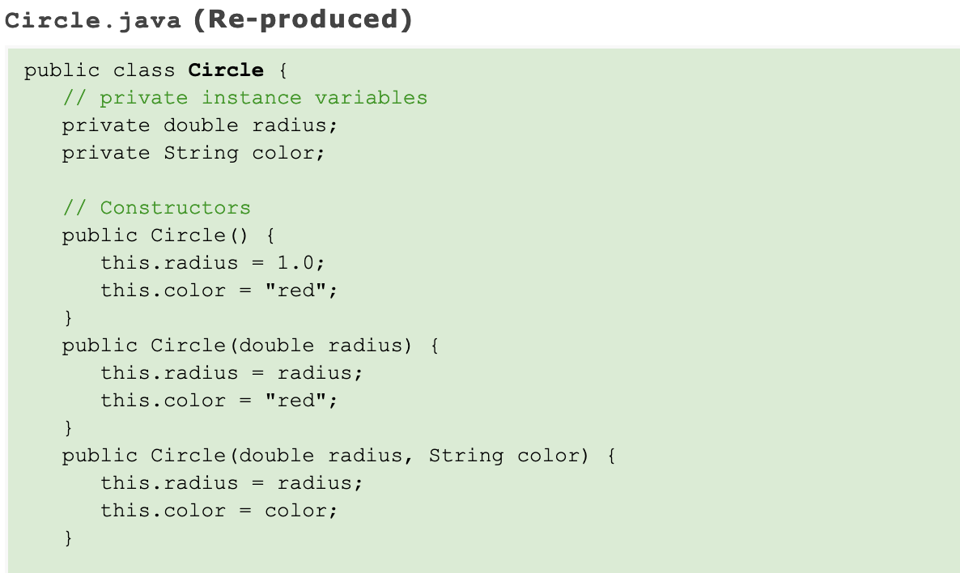
Ví dụ: Lớp Circle và Lớp Cylinder (tt)
UIT, VNU-HCM
Công nghệ Java
17
Notes:
17

Slide 18
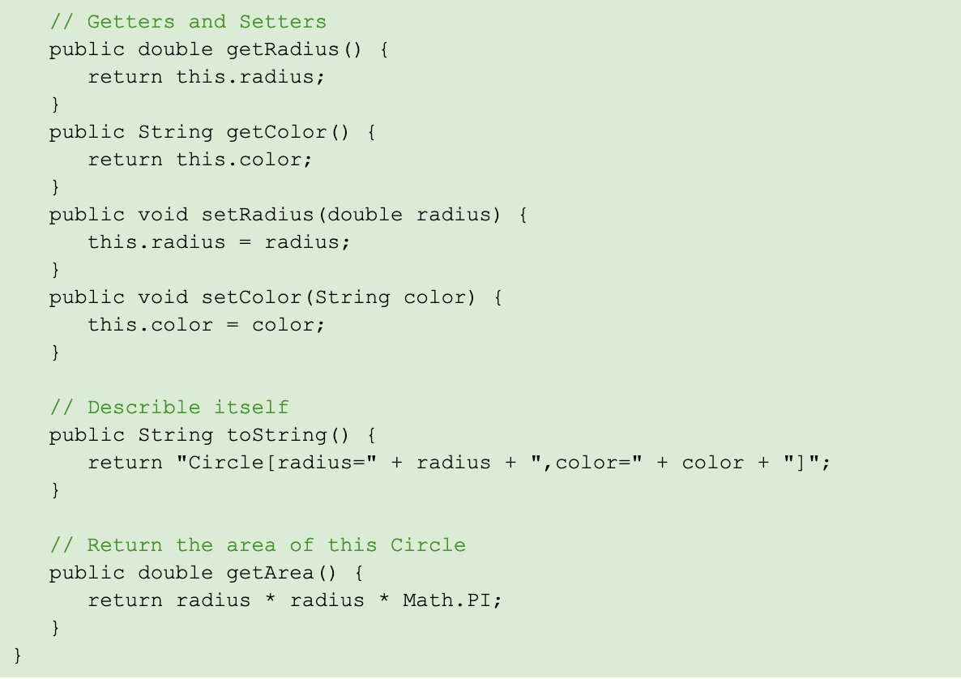
Ví dụ: Lớp Circle và Lớp Cylinder (tt)
UIT, VNU-HCM
Công nghệ Java
18
Notes:
18

Slide 19
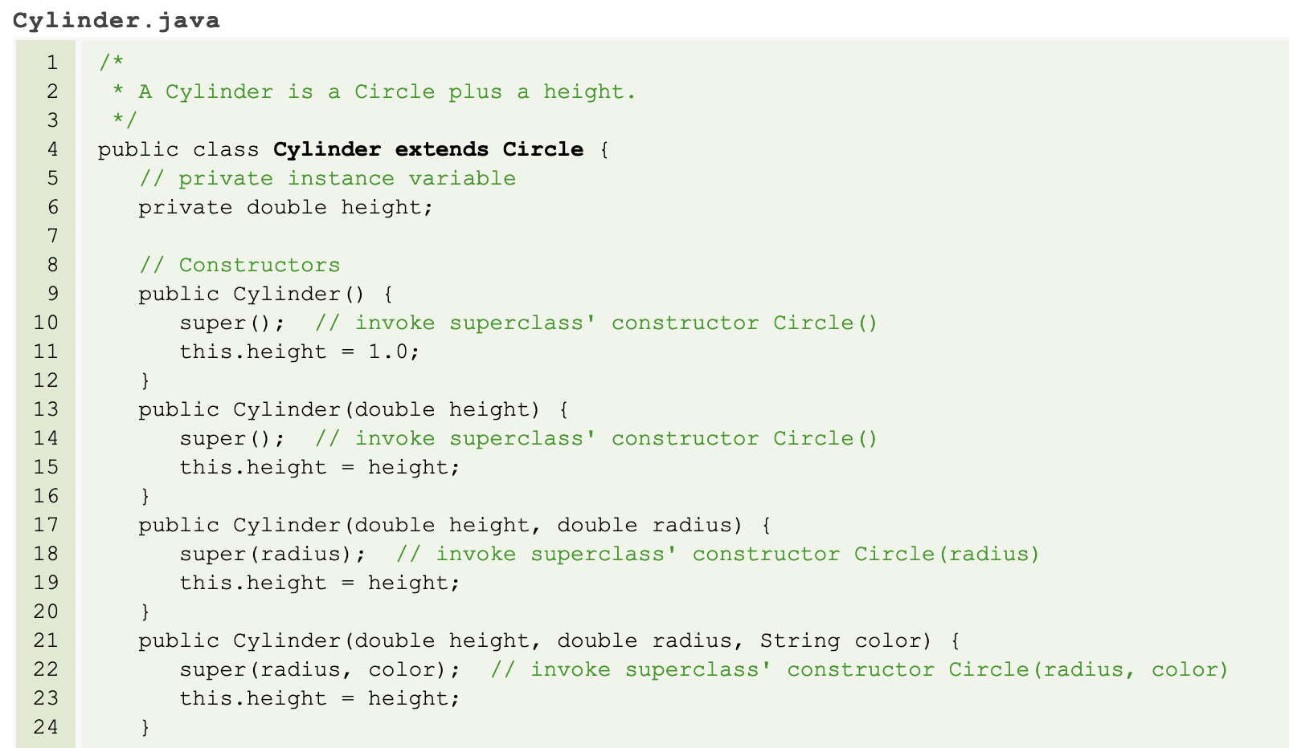
Ví dụ: Lớp Circle và Lớp Cylinder (tt)
UIT, VNU-HCM
Công nghệ Java
19
Notes:
19

Slide 20
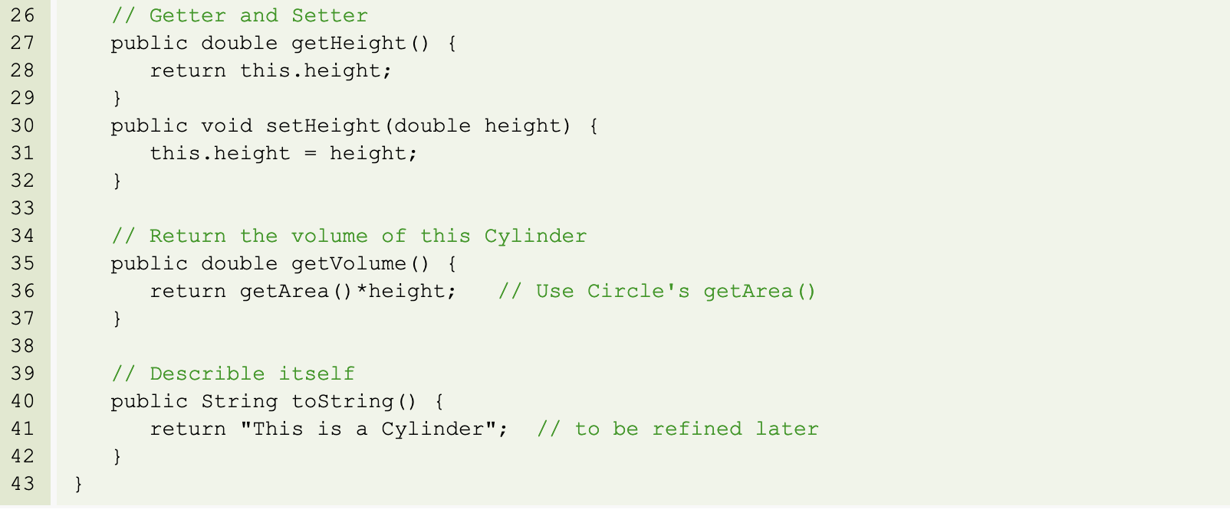
Ví dụ: Lớp Circle và Lớp Cylinder (tt)
UIT, VNU-HCM
Công nghệ Java
20
Notes:
20

Slide 21
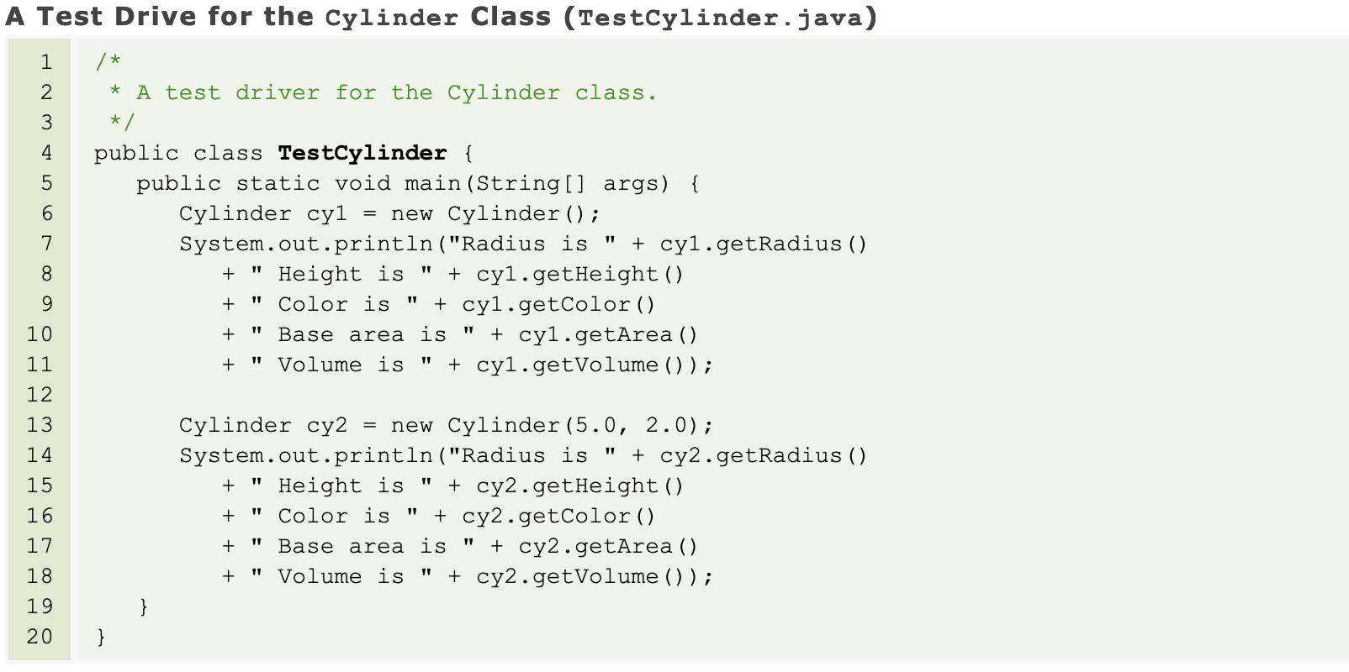
Ví dụ: Lớp Circle và Lớp Cylinder (tt)
UIT, VNU-HCM
Công nghệ Java
21
Notes:
21

Slide 22
Phương thức ghi đè (Method Overriding)
Một lớp con kế thừa tất cả các biến và phương thức thành viên từ các lớp cha của nó.
Nó có thể sử dụng các phương thức và biến được kế thừa như chúng vốn có.
Nó cũng có thể ghi đè một phương thức được kế thừa bằng cách cung cấp phiên bản của riêng nó hoặc ẩn một biến được kế thừa bằng cách xác định một biến có cùng tên.
UIT, VNU-HCM
Công nghệ Java
22
Notes:
22

Slide 23
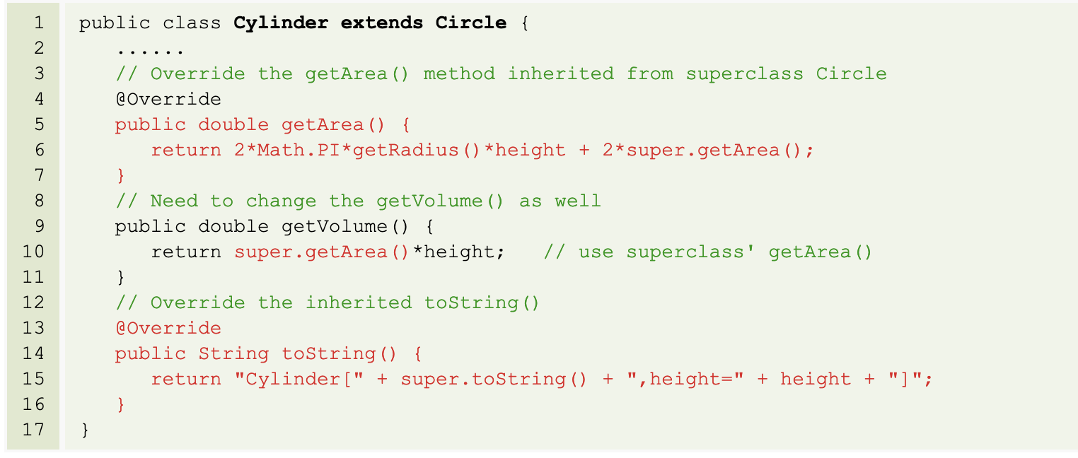
Phương thức ghi đè (tt)
UIT, VNU-HCM
Công nghệ Java
23
Notes:
23

Slide 24
Từ khóa "super"
Sử dụng từ khóa this để tham chiếu đến một instance hiện tại.
Từ khóa super là một biến tham chiếu được sử dụng để tham chiếu trực tiếp đến đối tượng của lớp cha gần nhất.
UIT, VNU-HCM
Công nghệ Java
24
Notes:
24

Slide 25
Thông tin thêm về các Constructors
Câu lệnh super() dùng để gọi constructor không có tham số của lớp cha trực tiếp của nó.
Sử dụng super(cacThamSo) để gọi một constructor của lớp cha trực tiếp của nó.
Lưu ý:
Nếu không có constructor nào được định nghĩa trong một lớp, trình biên dịch Java sẽ tự động tạo một constructor không có tham số (no-arg constructor), tức constructor mặc định.
Nếu lớp cha trực tiếp không có constructor mặc định (nó định nghĩa một số constructor nhưng lại không định nghĩa no-arg constructor), bạn sẽ gặp lỗi biên dịch khi thực hiện lệnh gọi super().
UIT, VNU-HCM
Công nghệ Java
25
Notes:
25

Slide 26
Đơn kế thừa (Single Inheritance)
Java không hỗ trợ đa kế thừa – Multiple Inheritance (C++ thì có). Đa kế thừa cho phép một lớp con có nhiều hơn một lớp cha trực tiếp.
Mặt hạn chế của đa kế thừa???
UIT, VNU-HCM
Công nghệ Java
26
Notes:
26

Slide 27
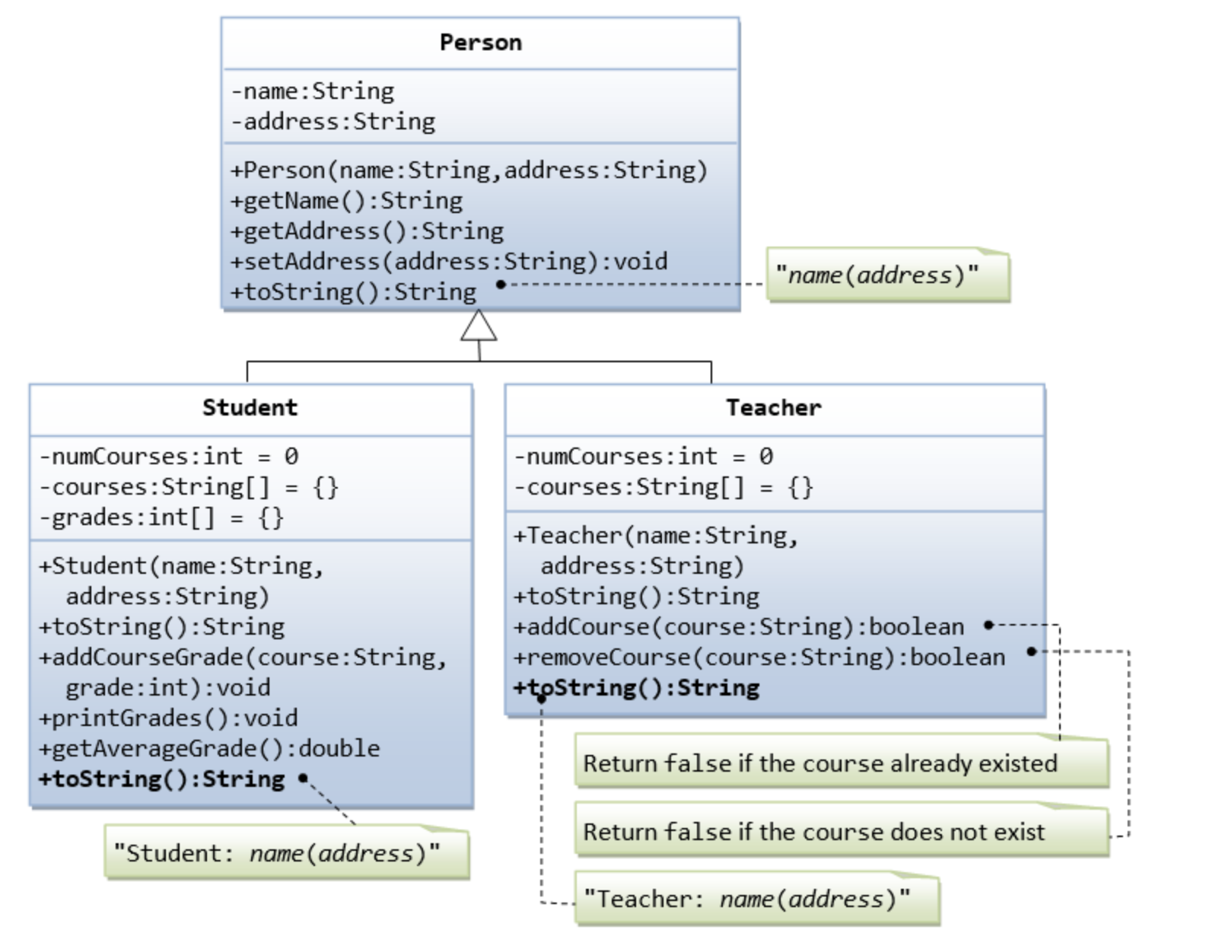
Ví dụ: Lớp cha Person và các lớp con của nó
UIT, VNU-HCM
Công nghệ Java
27
Notes:
27

Slide 28
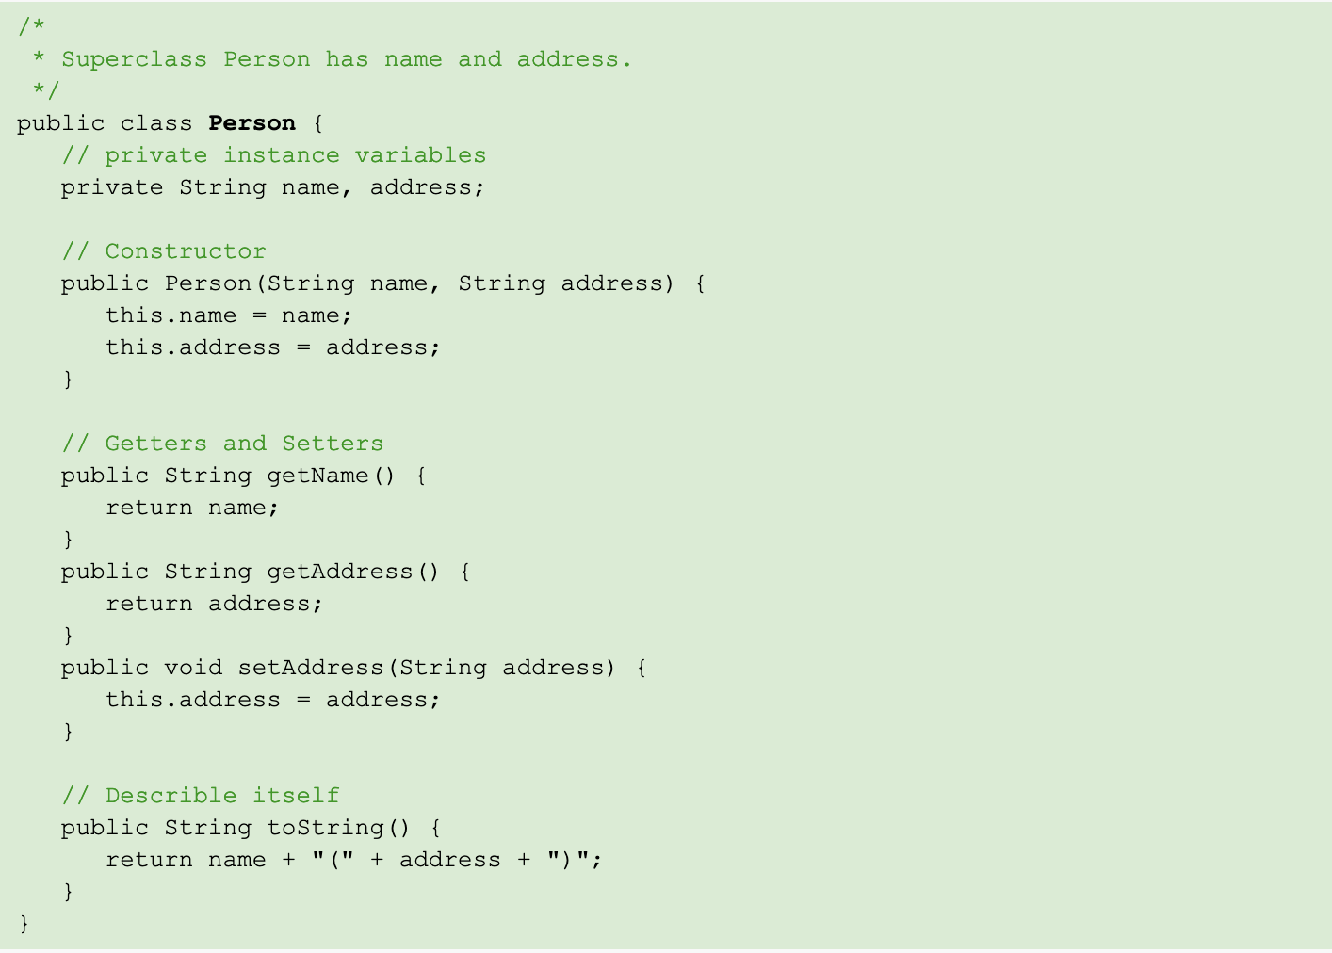
Lớp cha Person.java
UIT, VNU-HCM
Công nghệ Java
28
Notes:
28

Slide 29
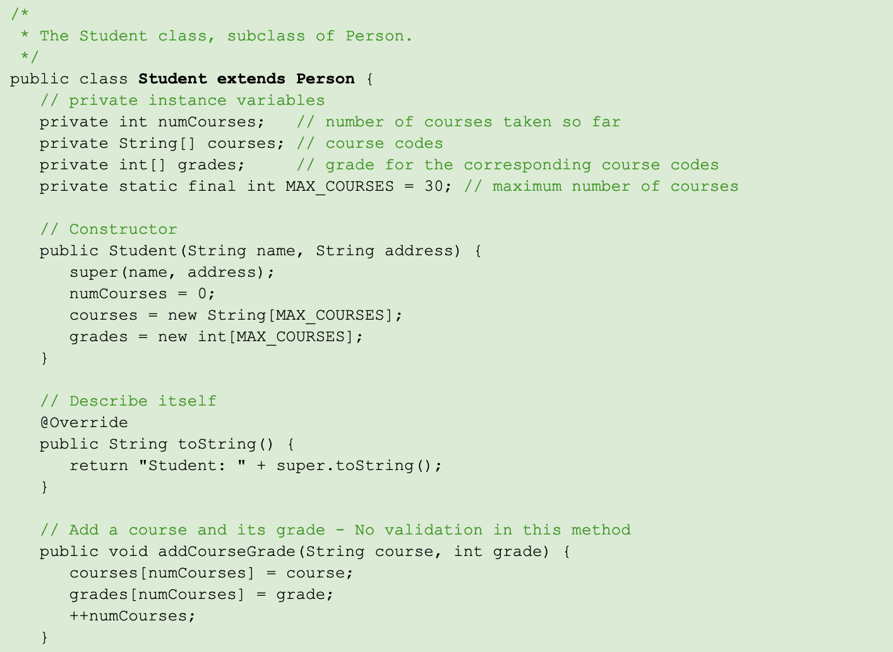
Lớp con Student.java
UIT, VNU-HCM
Công nghệ Java
29
Notes:
29

Slide 30
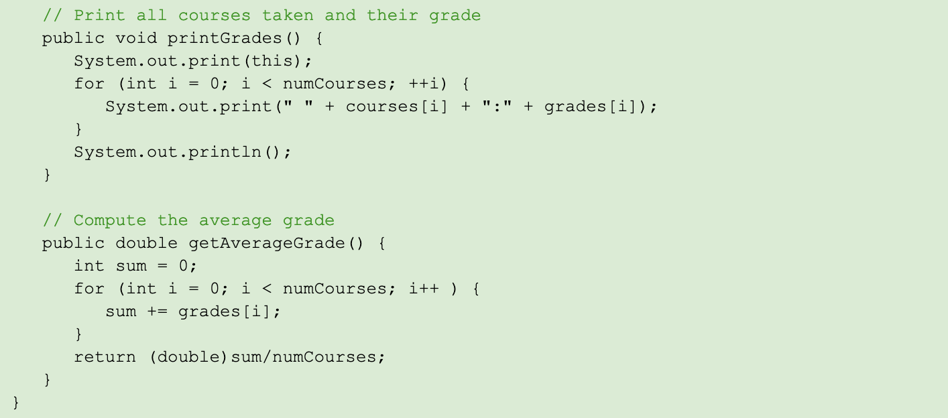
Lớp con Student.java (tt)
UIT, VNU-HCM
Công nghệ Java
30
Notes:
30

Slide 31
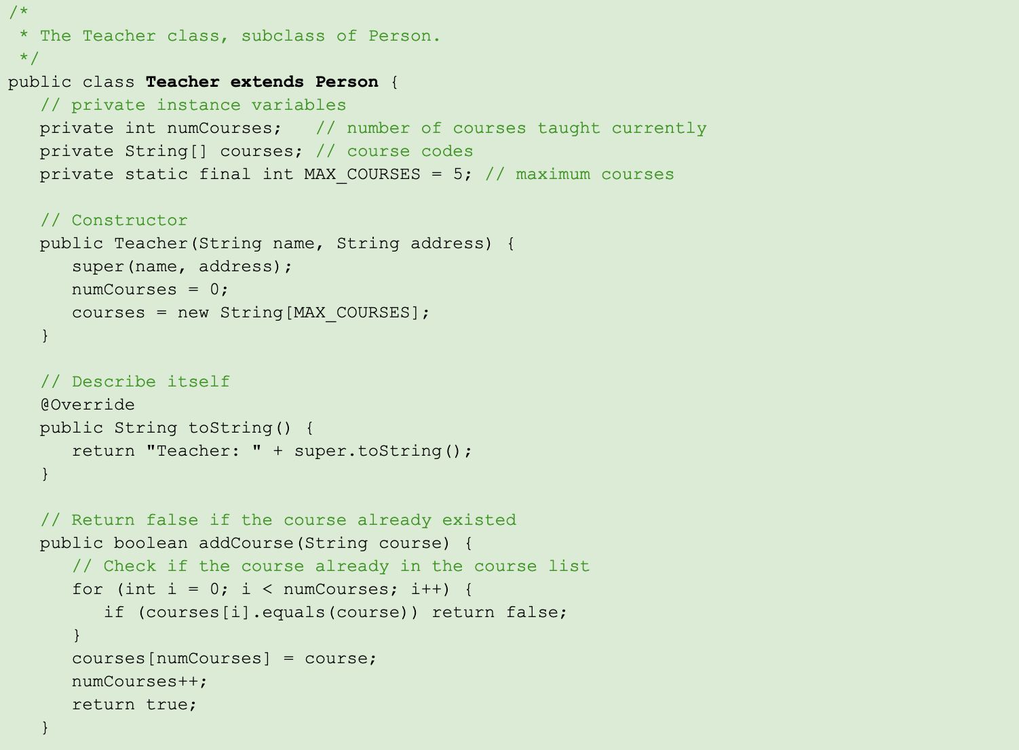
Lớp con Teacher.java
UIT, VNU-HCM
Công nghệ Java
31
Notes:
31

Slide 32
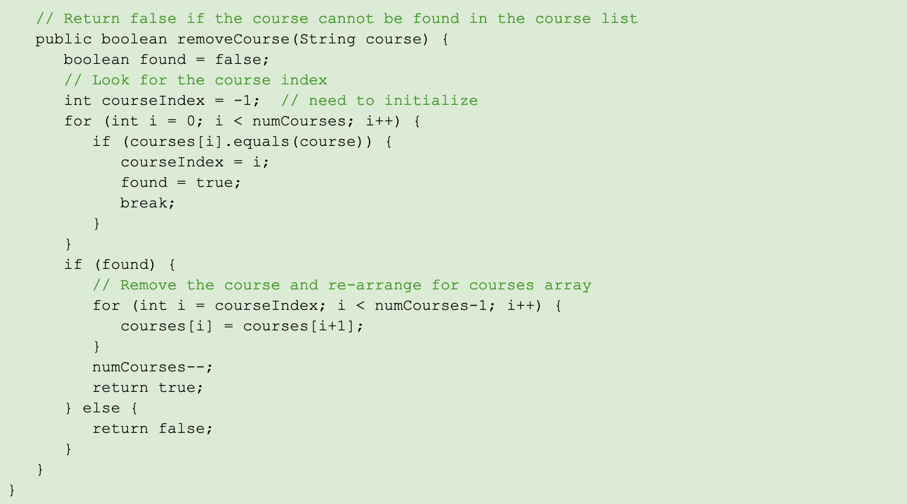
Lớp con Teacher.java (tt)
UIT, VNU-HCM
Công nghệ Java
32
Notes:
32

Slide 33
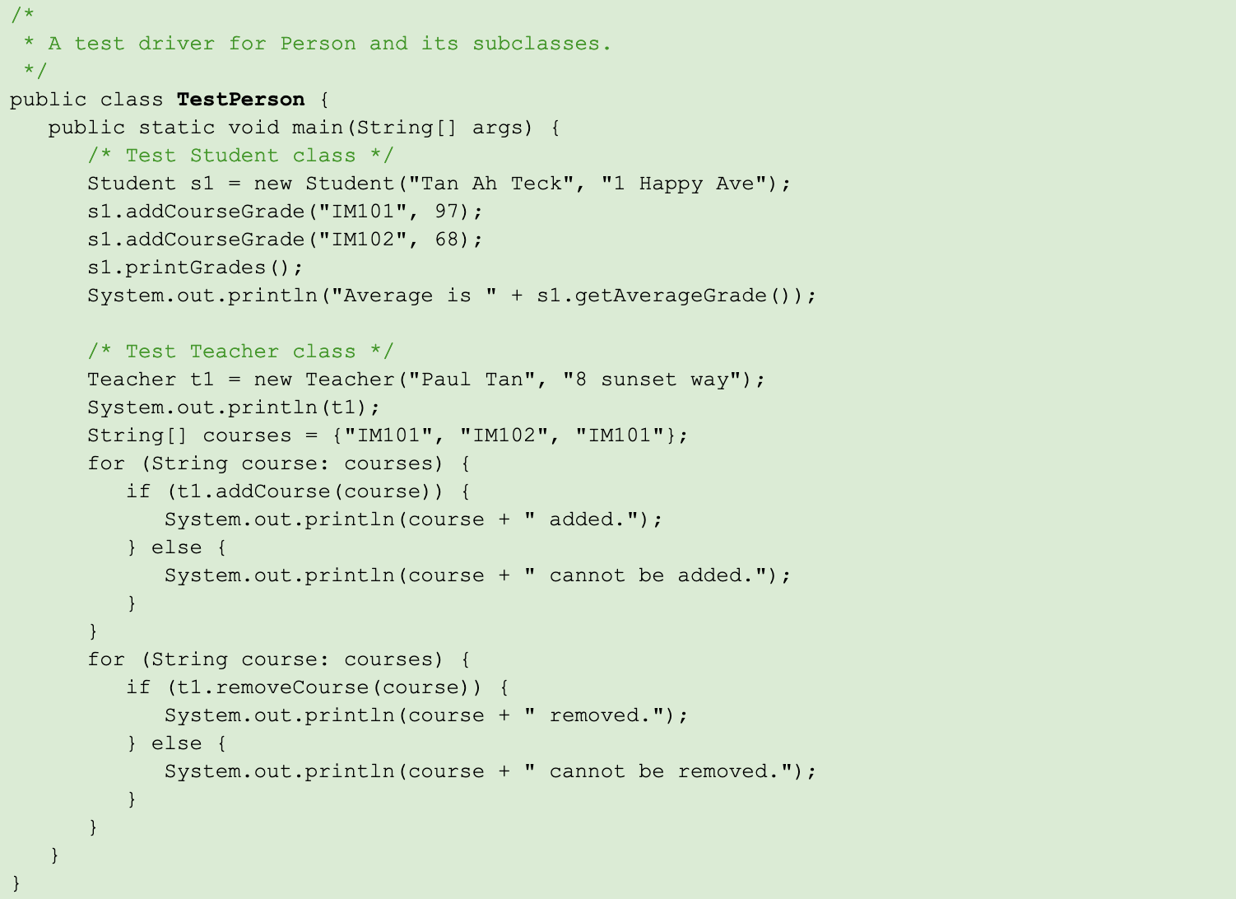
Kiểm thử (TestPerson.java)
UIT, VNU-HCM
Công nghệ Java
33
Notes:
33

Slide 34
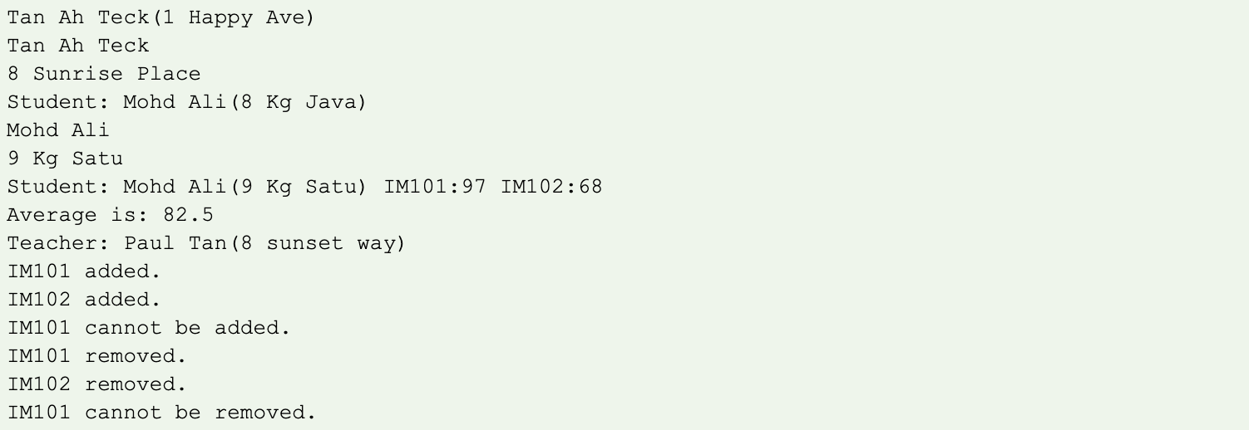
Kết quả đầu ra
UIT, VNU-HCM
Công nghệ Java
34
Notes:
34

Slide 35
Quy tắc ngón tay cái
Sử dụng hợp thành (Composition) nếu có thể, trước khi xem xét đến kế thừa. Chỉ sử dụng kế thừa nếu có mối quan hệ phân cấp rõ ràng giữa các lớp.
UIT, VNU-HCM
Công nghệ Java
35
Notes:
35

Slide 36
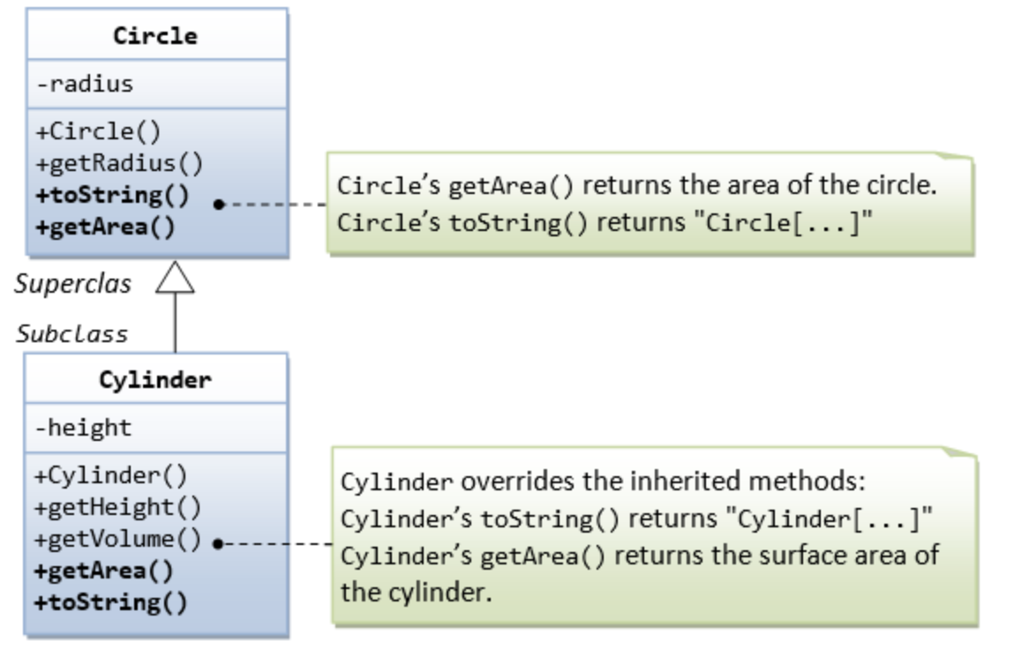
Khả năng thay thế
UIT, VNU-HCM
Công nghệ Java
36
Notes:
Substitutability: Khả năng thay thế
36

Slide 37
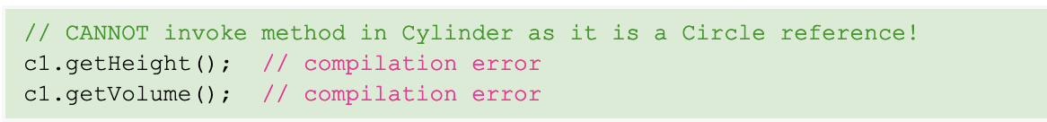
Khả năng thay thế (tt)
UIT, VNU-HCM
Công nghệ Java
37
Notes:
37

Slide 38
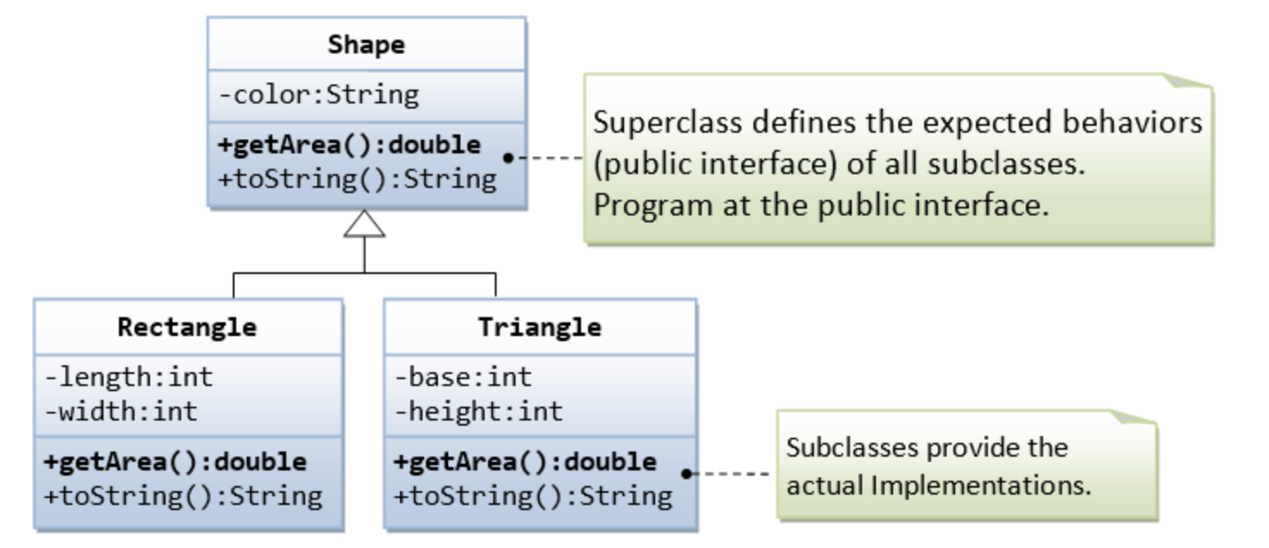
Ví dụ: Lớp Shape và các lớp con của nó
UIT, VNU-HCM
Công nghệ Java
38
Notes:
38

Slide 39
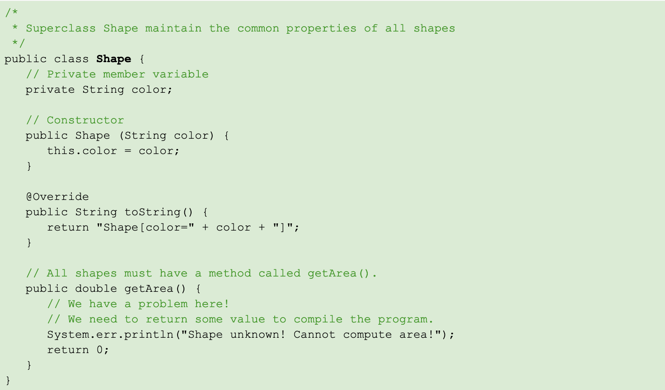
Lớp cha Shape.java
UIT, VNU-HCM
Công nghệ Java
39
Notes:
39

Slide 40
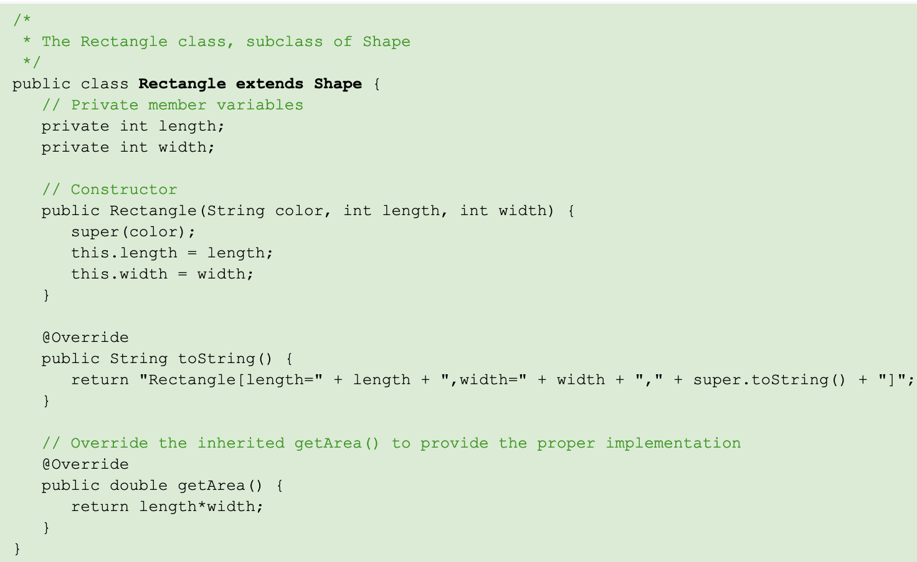
Lớp con Rectangle.java
UIT, VNU-HCM
Công nghệ Java
40
Notes:
40

Slide 41
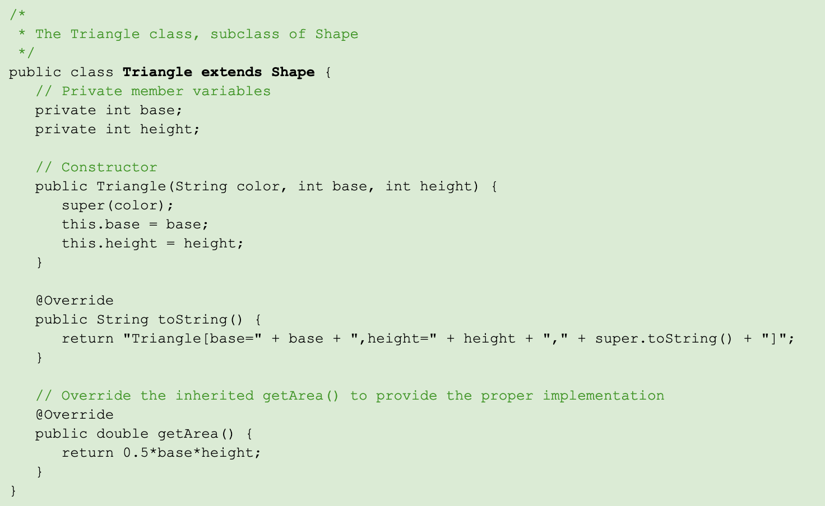
Lớp con Triangle.java
UIT, VNU-HCM
Công nghệ Java
41
Notes:
41

Slide 42
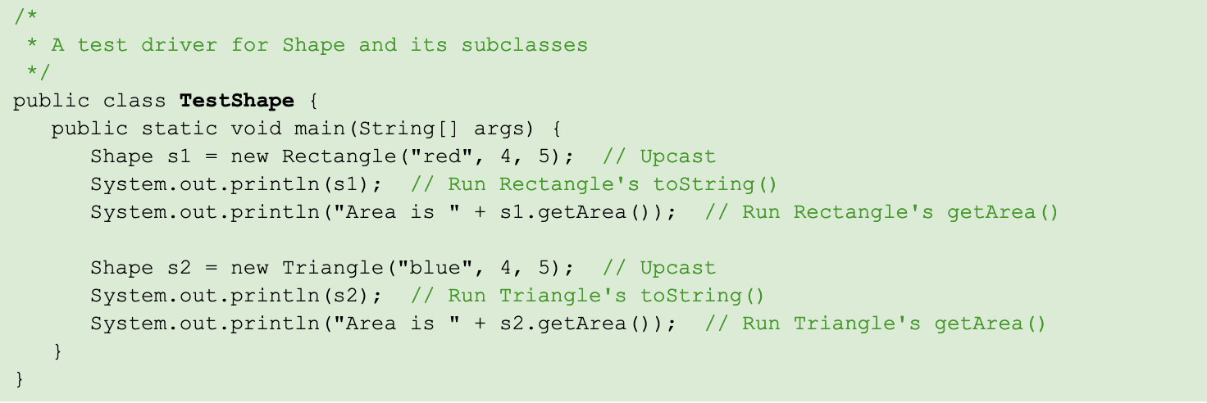
Kiểm thử (TestShape.java)
UIT, VNU-HCM
Công nghệ Java
42
Notes:
42

Slide 43
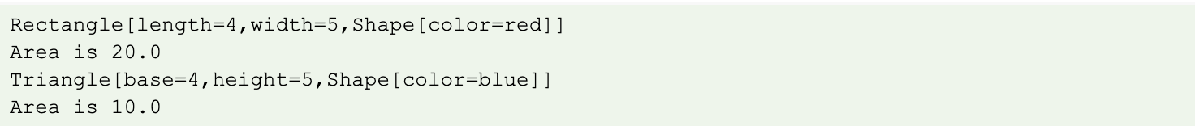
Kết quả đầu ra mong đợi là:
UIT, VNU-HCM
Công nghệ Java
43
Notes:
43

Slide 44
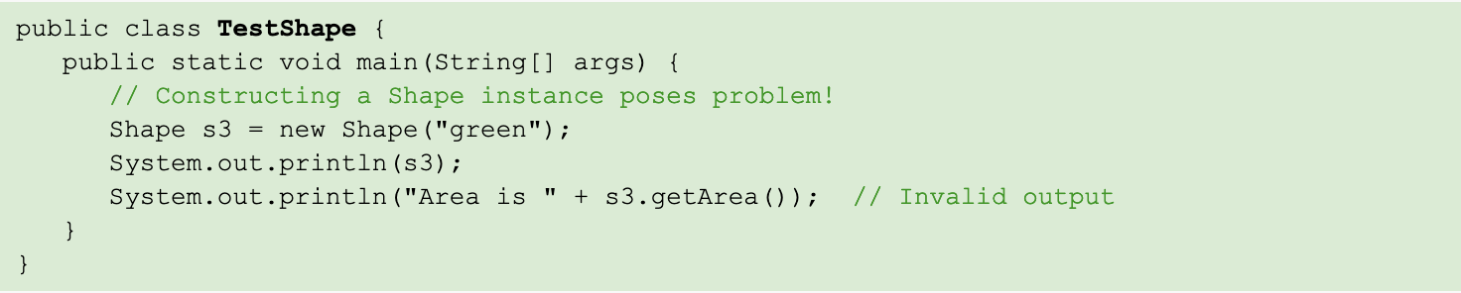
UIT, VNU-HCM
Công nghệ Java
44
Notes:
44

Slide 45
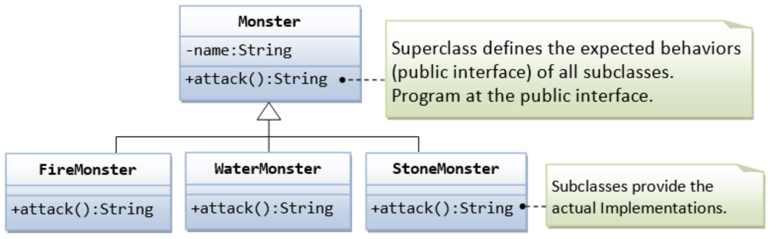
Ví dụ: Lớp Monster và các lớp con của nó
UIT, VNU-HCM
Công nghệ Java
45
Notes:
45

Slide 46
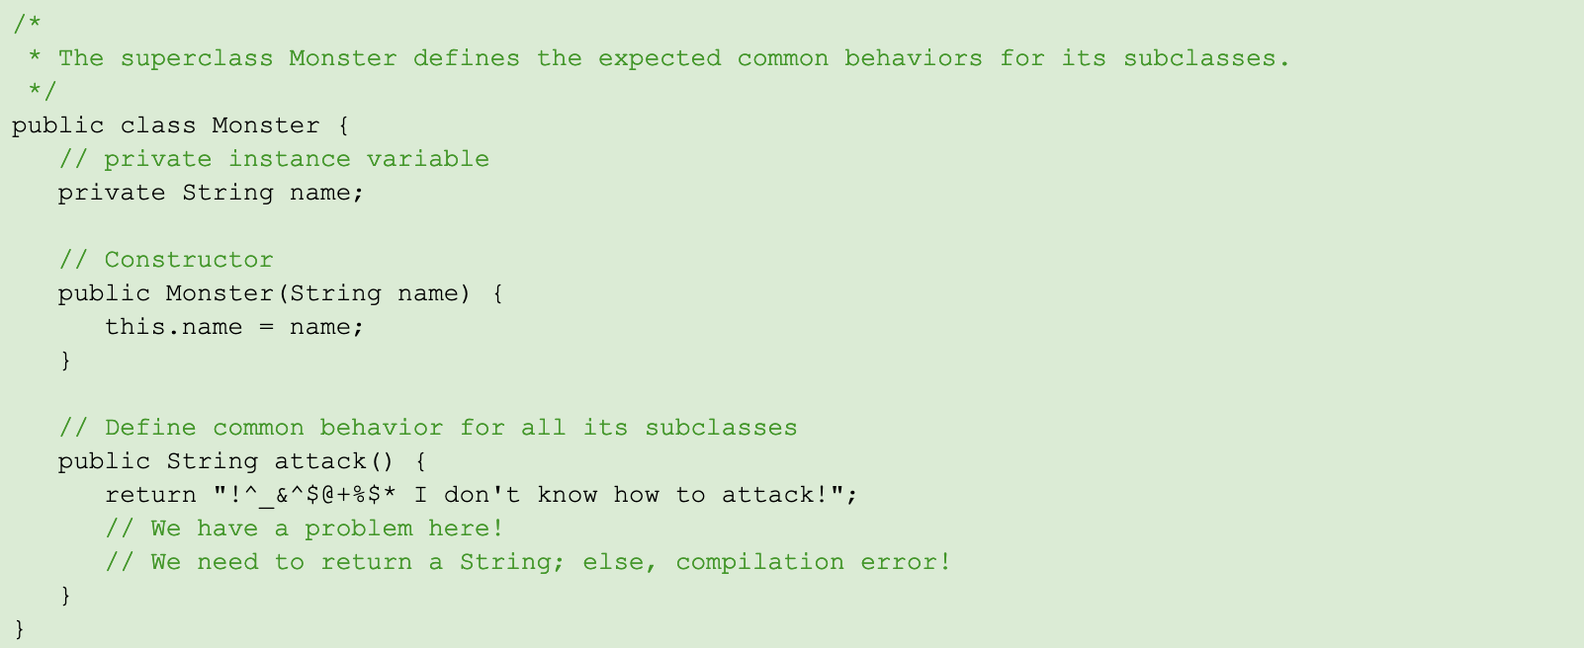
Lớp cha Monster.java
UIT, VNU-HCM
Công nghệ Java
46
Notes:
46

Slide 47
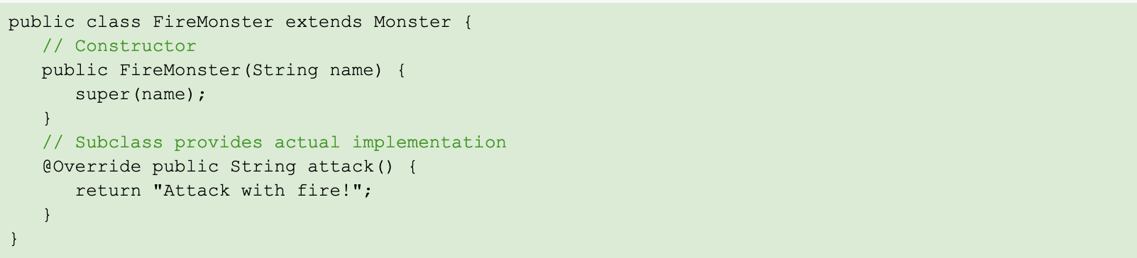
Lớp con FireMonster.java
UIT, VNU-HCM
Công nghệ Java
47
Notes:
47

Slide 48
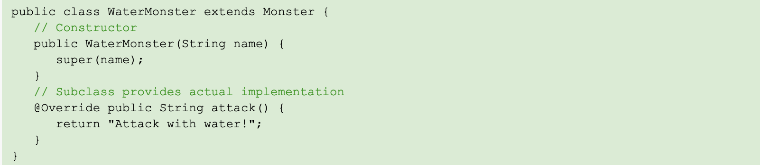
Lớp con WaterMonster.java
UIT, VNU-HCM
Công nghệ Java
48
Notes:
48

Slide 49
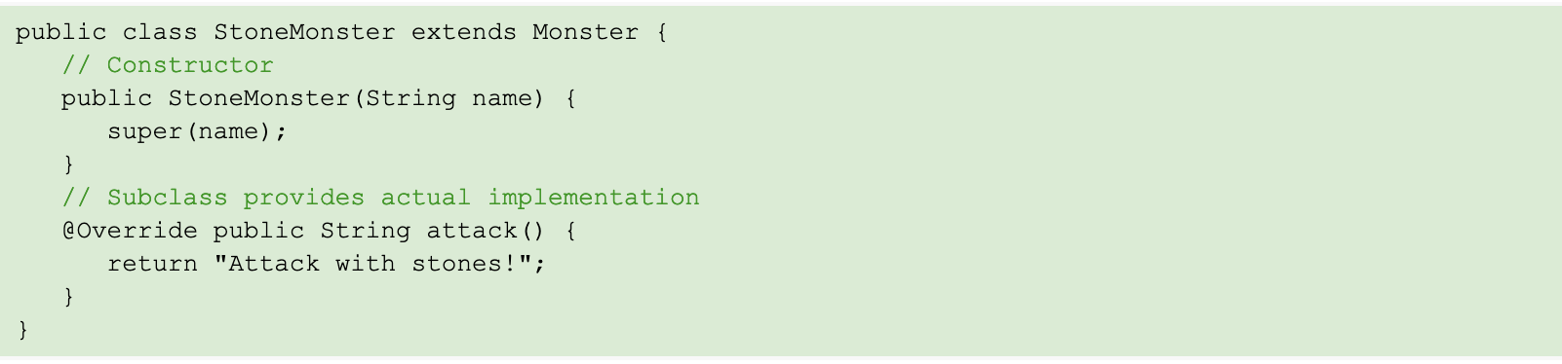
Lớp con StoneMonster.java
UIT, VNU-HCM
Công nghệ Java
49
Notes:
49

Slide 50
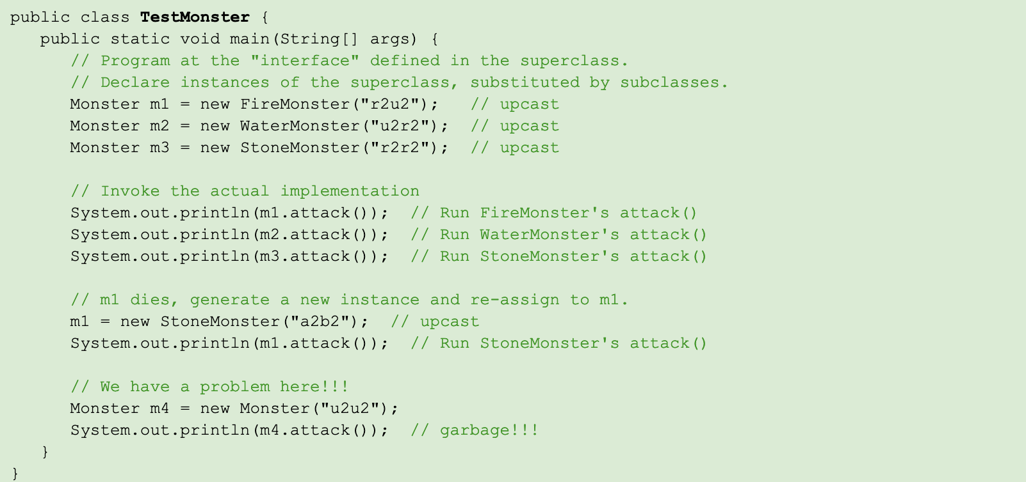
Kiểm thử (TestMonster.java)
UIT, VNU-HCM
Công nghệ Java
50
Notes:
50

Slide 51
Phương thức trừu tượng (Abstract Method) và Lớp trừu tượng (Abstract Class)
Phương thức trừu tượng là phương thức chỉ có phần khai báo (tức là tên phương thức, danh sách các đối số và kiểu trả về) mà không có phần triển khai (tức là phần thân của phương thức).
Sử dụng từ khóa "abstract" để khai báo một phương thức trừu tượng.
UIT, VNU-HCM
Công nghệ Java
51
Notes:
51

Slide 52
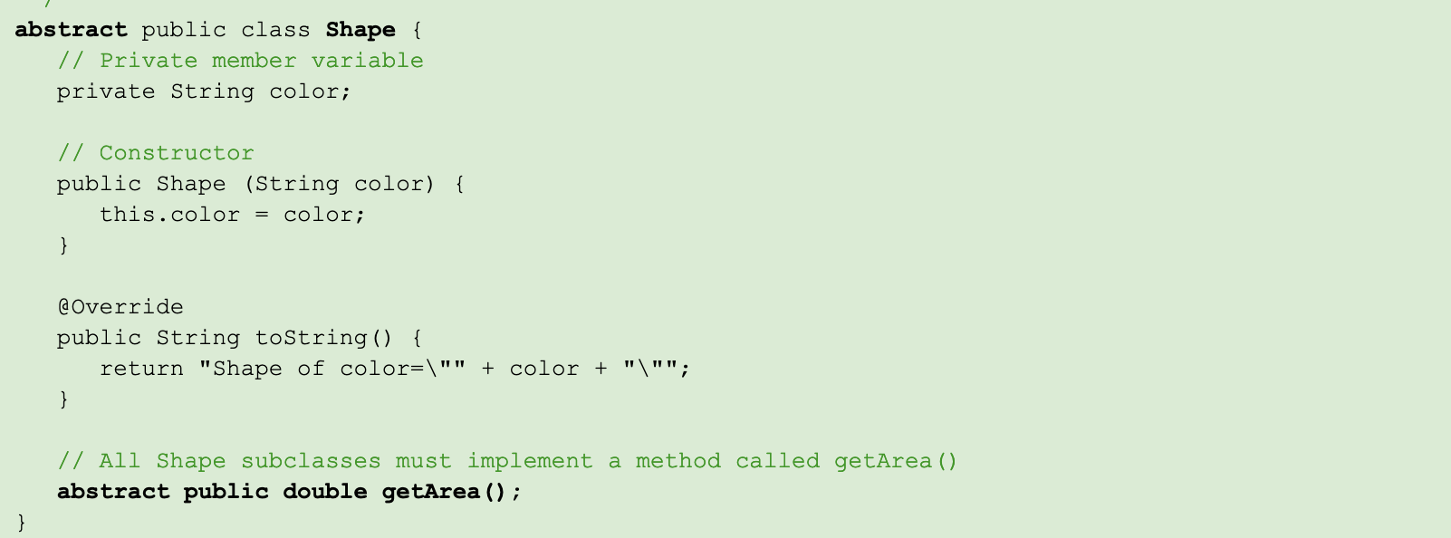
Ví dụ: Lớp Shape và các lớp con của nó
UIT, VNU-HCM
Công nghệ Java
52
Notes:
52

Slide 53
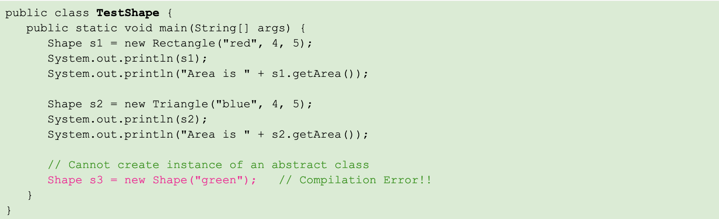
Ví dụ: Lớp Shape và các lớp con của nó (tt)
UIT, VNU-HCM
Công nghệ Java
53
Notes:
53

Slide 54
Interface
Java Interface là một lớp cha trừu tượng (abstract superclass) 100%, nó xác định một tập hợp các phương thức mà các lớp con của nó phải hỗ trợ.
Một interface chỉ chứa các phương thức trừu tượng (phương thức có khai báo nhưng không có phần triển khai) và có thể là hằng số (các biến public, static, final).
Tương tự như một lớp cha trừu tượng, một interface không thể được khởi tạo.
UIT, VNU-HCM
Công nghệ Java
54
Notes:
54

Slide 55
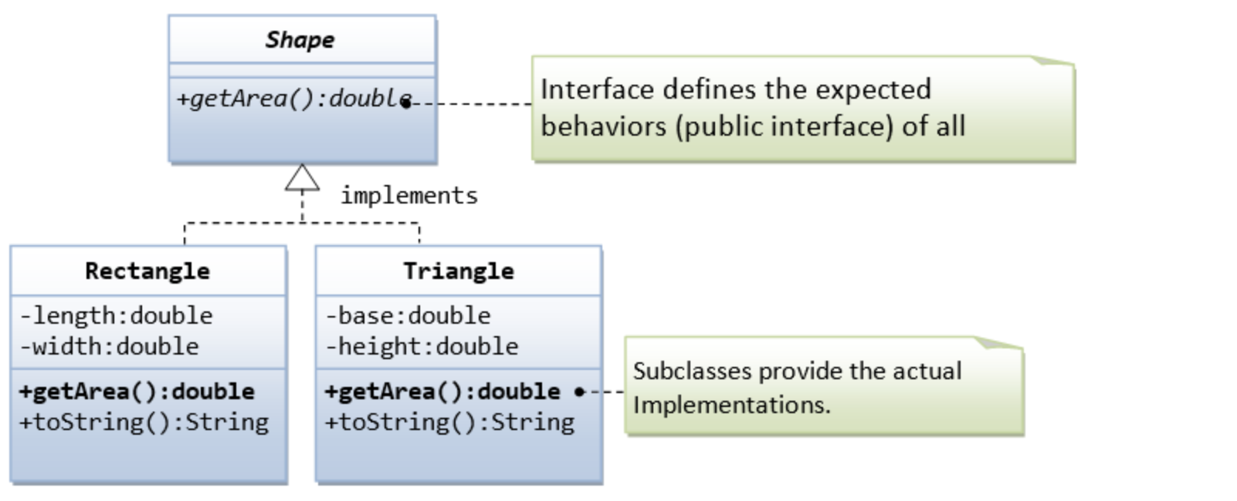
Ví dụ: Interface Shape và các triển khai (Implementations) của nó
UIT, VNU-HCM
Công nghệ Java
55
Notes:
55

Slide 56
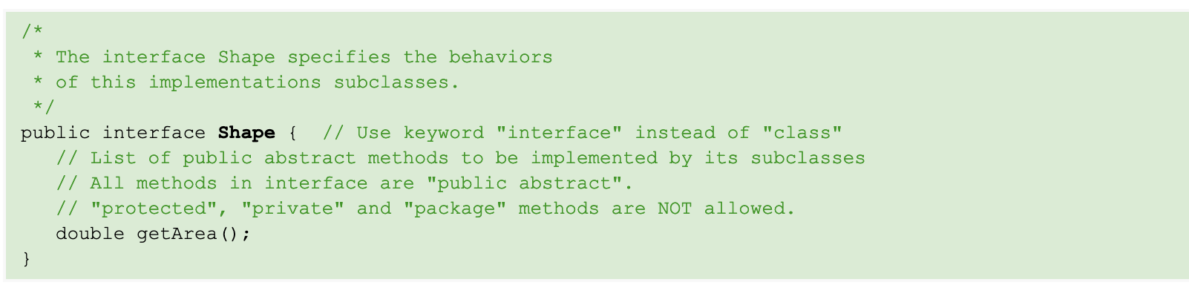
Ví dụ: Interface Shape và các triển khai (Implementations) của nó (tt)
UIT, VNU-HCM
Công nghệ Java
56
Notes:
56

Slide 57
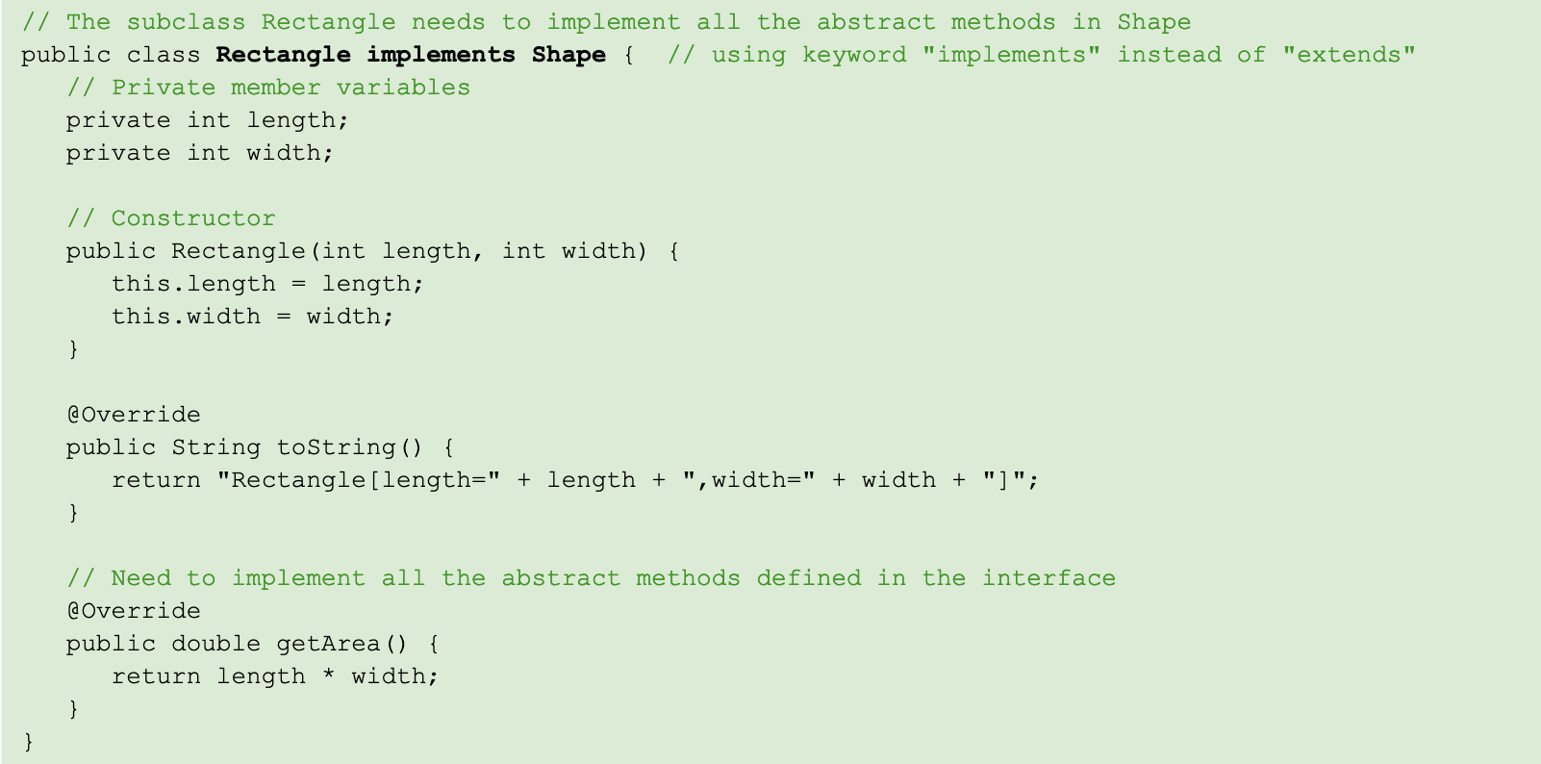
Ví dụ: Interface Shape và các triển khai (Implementations) của nó (tt)
UIT, VNU-HCM
Công nghệ Java
57
Notes:
57

Slide 58
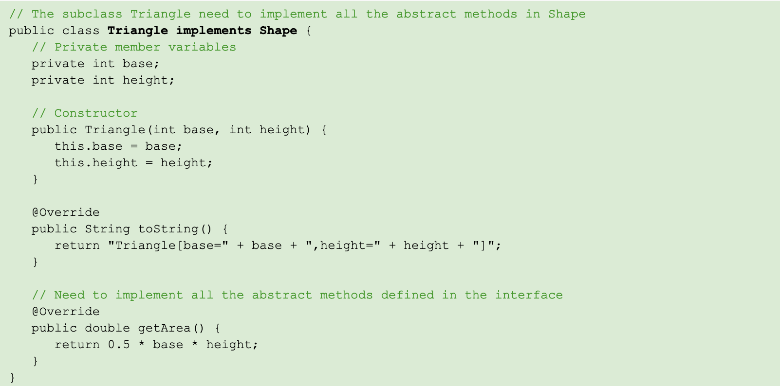
Ví dụ: Interface Shape và các triển khai (Implementations) của nó (tt)
UIT, VNU-HCM
Công nghệ Java
58
Notes:
58

Slide 59
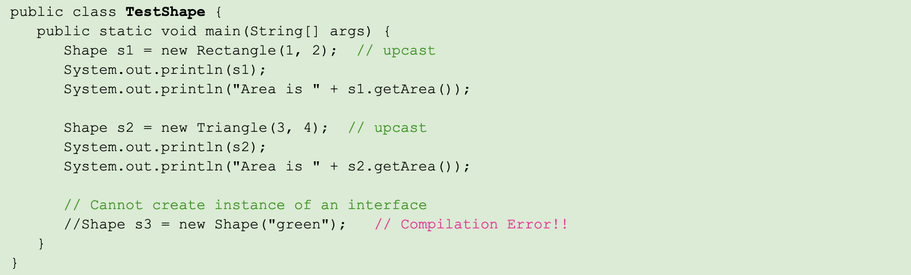
Ví dụ: Interface Shape và các triển khai (Implementations) của nó (tt)
UIT, VNU-HCM
Công nghệ Java
59
Notes:
59

Slide 60
Triển khai nhiều Interfaces
UIT, VNU-HCM
Công nghệ Java
60
Notes:
60

Slide 61
Suy nghĩ thêm …
Tại sao cần dùng interfaces?
Interface vs Lớp cha trừu tượng (Abstract Superclass)?
UIT, VNU-HCM
Công nghệ Java
61
Notes:
61

Slide 62
Hỏi & Đáp
UIT, VNU-HCM
Công nghệ Java
62

Slide 63
Cảm ơn!
UIT, VNU-HCM
Công nghệ Java
63

